Slide 1
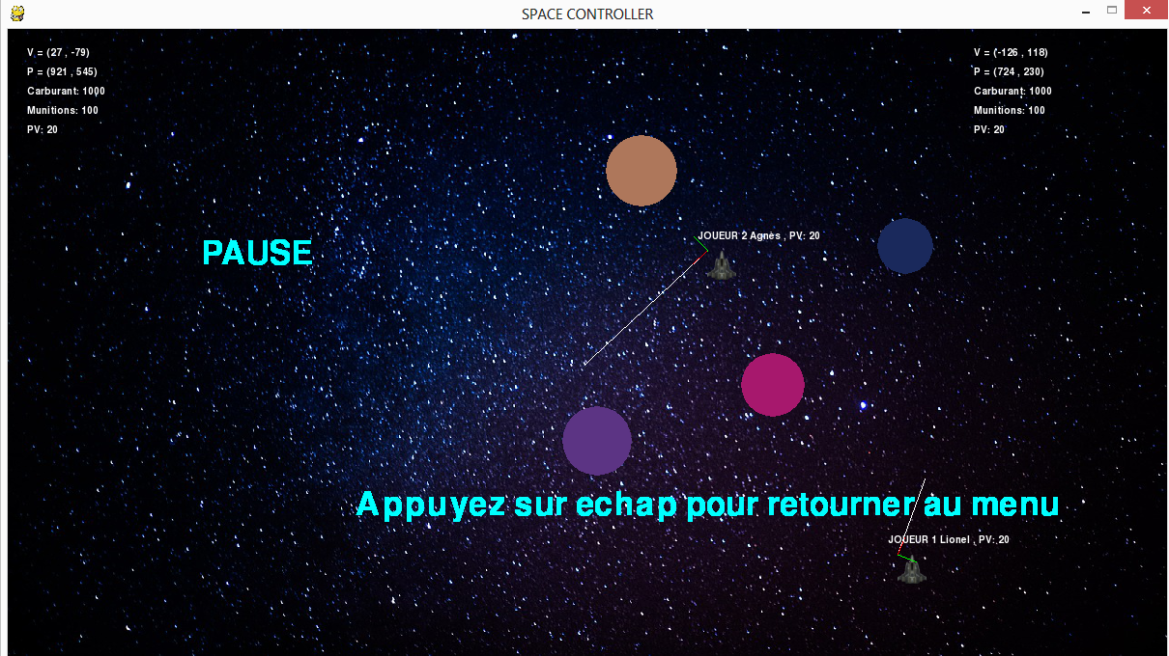
Space controller

Slide 2
Principe du jeu
Jeu multijoueur :
  Deux vaisseaux dans l'espace
    Attraction de plusieurs planètes
But : Détruire le vaisseau adverse en tirant et en évitant les comètes et les planètes
Gestion du carburant et des munitions :
  S'aider de l'attraction des planètes

Slide 3
Connaissances scientifiques
Application du principe fondamentale de la dynamique connaissance des forces newtonienne.
  Force d'interaction gravitationnelle
Connaissances d'ipt : Lecture d'un fichier texte

Slide 4
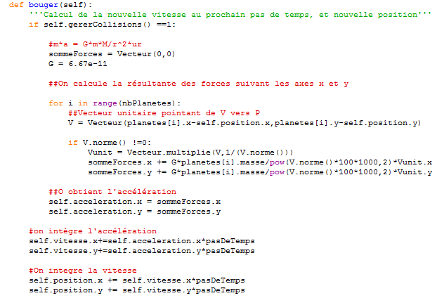
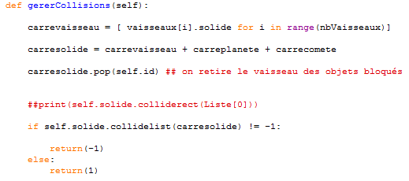
Fonction permettant le mouvement des vaisseaux :
Gestion des collisions
Solide des planètes

Slide 5
Ce qu'on aimerais ajouter
Bonus tel gain de carburant, ou une plus grande vitesse, ou des doubles munitions
Carte plus grande, qui se « déplace »
Choix du vaisseau et du personnage avec des caractéristiques différentes

